Slide 1
Basiscursus Coaching
Bijeenkomst 4

Slide 2
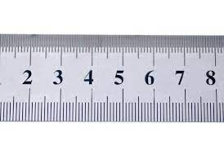
Incheck
Waar stond je als coach
waar sta je nu?
Hoe staat het met het luisteren?
Hoe tevreden ben je over het inzetten van coachmodellen?
Bijzonderheden/wensen voor vandaag?

Slide 3
Vandaag
Test
Theorie T.A. afgewisseld met kleine opdrachten
Oefengesprek
Afsluiten & vooruitblikken

Slide 4
Test
Vragenlijst invullen- 40 vragen en dan als resultaat een staafdiagram - screenshot bewaren
https://ta-academie.nl/vragenlijst-egogram
Notes:
Langslopen met kleine suggesties bij uitkomsten
Vaak grote KO en AK -> ontwikkelen VO en VK
Meer VO gaat af van KO

Slide 5
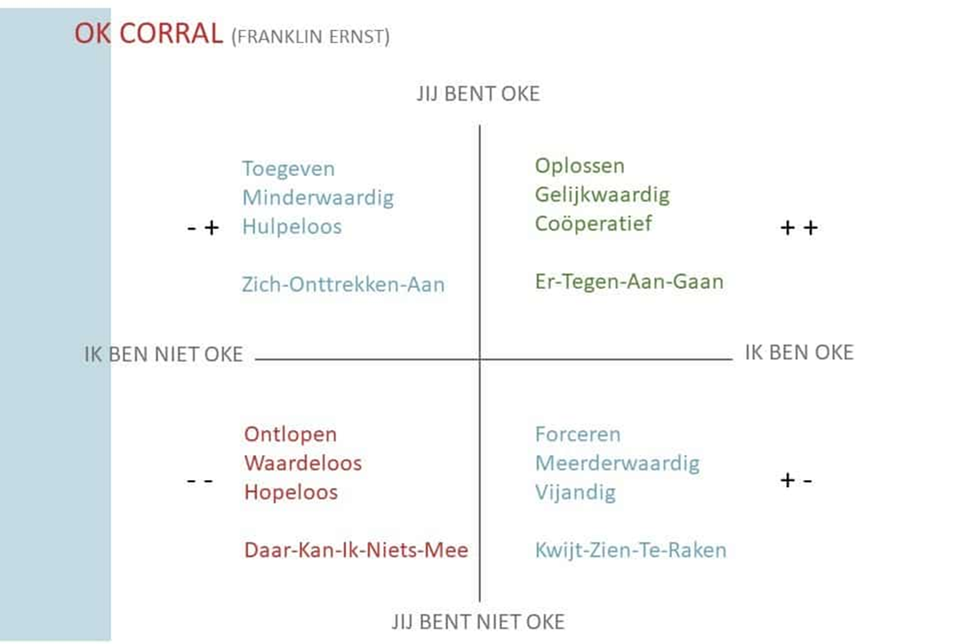
Transactionele Analyse (E. Bern)
Ik oké, jij oké
Iedereen kan denken
Iedereen kan veranderen

Slide 6
Notes:
Opdracht: In tweetallen situatie uitdenken/schrijven waarin dit gedrag plaatsvond. Wat deed de een wat deed de ander? Waar bevinden de spelers zich in het OK – model?
Waar zit je invloed om deze situatie rechtsboven te krijgen in het Ok-model?

Slide 7
Opdracht
In tweetallen een situatie uitdenken/schrijven waarin dramadriehoek gedrag plaatsvond. Wat deed de een wat deed de ander?
Waar bevinden de spelers zich in het OK – model?
Waar zit je invloed in deze situatie om de spelers rechtsboven te krijgen in het Ok-model?
Notes:
In nabespreking link gaan maken met de winnaarsdriehoek

Slide 9
Pauze

Slide 10
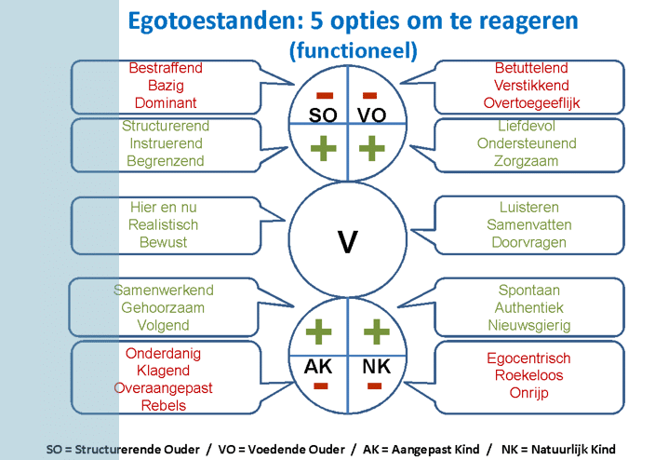

Slide 11
TA in coaching:
-testuitslag; -koppeling met andere TA modellen;
Notes:
Denk aan lichaamstaal, nuance
Uitslag test meenemen in nabespreking

Slide 12
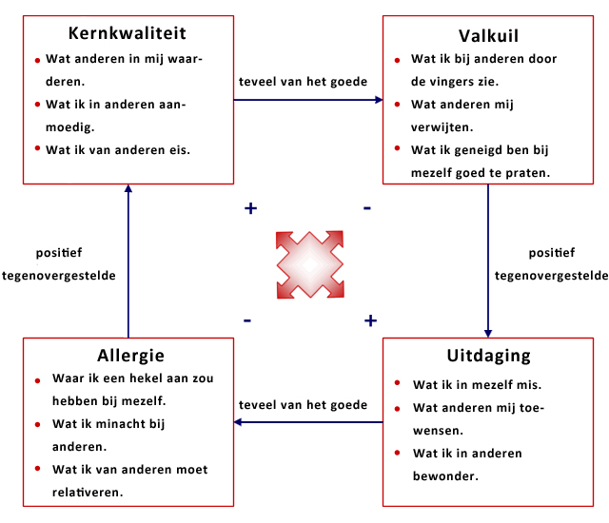
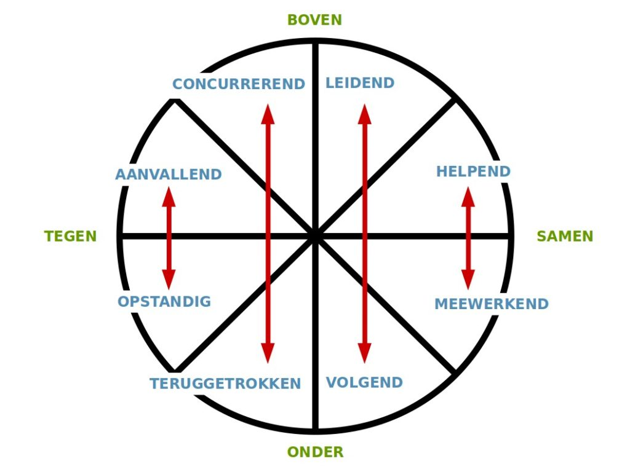
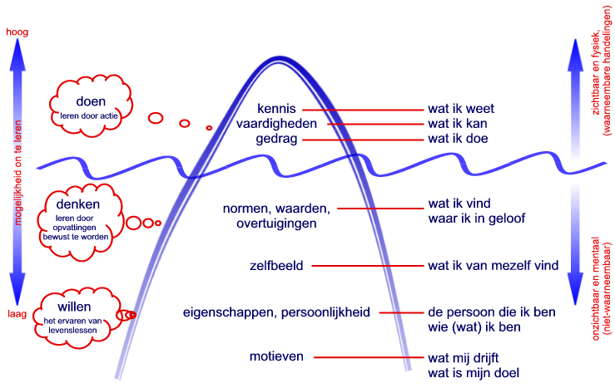
Notes:
Overdracht en tegenoverdracht benoemen

Slide 13
Opdracht in twee rondes.
Voer een een coachgesprek met gebruik van de drama-/winnaarsdriehoek en de egoposities.
(coach, coachee, observant)

Slide 14
Terugblik op vandaag
Wat neem je mee?
Wat heeft volgende keer nog extra aandacht nodig?
Vooruitblik op eindopdracht

Slide 15
Eindopdracht
Je presenteert 3 minuten met daarin iets van een theoretisch inzicht, je ontwikkeling als coach op vaardigheden en reflectieniveau. Hoe ga je je komende tijd verder ontwikkelen als coach?
De vorm mag je zelf kiezen.
Daarna krijg je van iedereen één vraag n.a.v. je presentatie. Dat kunnen vragen zijn op reflectieniveau, kunnen waarderende vragen zijn, ….. Geen controlevragen, oordelende vragen.
Ga komende tijd alvast nadenken over wat je aan het leren bent, wat je aan inzichten opdoet. Waarin je je verder wilt ontwikkelen.

